Slide 1
Αιματολογία ΙΙ (Θ)
Ανοικτά Ακαδημαϊκά Μαθήματα στο ΤΕΙ Αθήνας
Ενότητα 13: Επίκτητες Αιμολυτικές Αναιμίες μη Ανοσολογικής Αρχής
Αναστάσιος Κριεμπάρδης
Τμήμα Ιατρικών εργαστηρίων
Το περιεχόμενο του μαθήματος διατίθεται με άδεια Creative Commons εκτός και αν αναφέρεται διαφορετικά | Το έργο υλοποιείται στο πλαίσιο του Επιχειρησιακού Προγράμματος «Εκπαίδευση και Δια Βίου Μάθηση» και συγχρηματοδοτείται από την Ευρωπαϊκή Ένωση (Ευρωπαϊκό Κοινωνικό Ταμείο) και από εθνικούς πόρους.

Slide 2
Εισαγωγή
Σε μη ανοσολογικού τύπου αντιερυθροκυτταρικά αίτια υπάρχει μείωση χρόνου ζωής.
Μηχανικά αίτια.
Λοιμώξεις.
Άλλους παράγοντες.
Κατακερματισμός των ερυθροκυττάρων

Slide 3
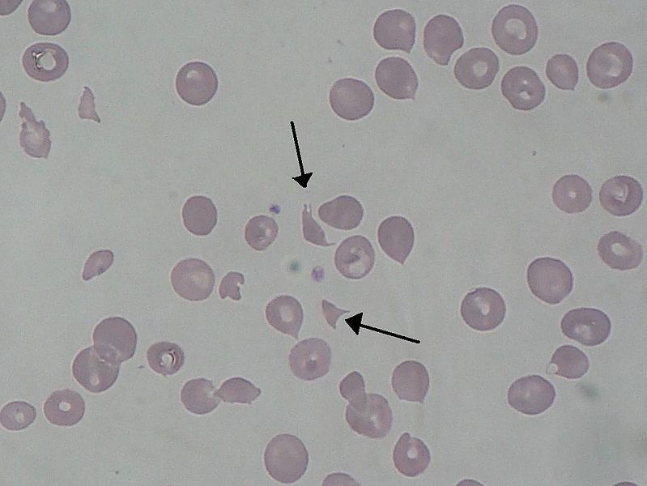
Σχιστοκύτταρα 1/2
“Schizocyte smear 2009-12-22”, από Doc James διαθέσιμο με άδεια CC BY-SA 3.0

Slide 4
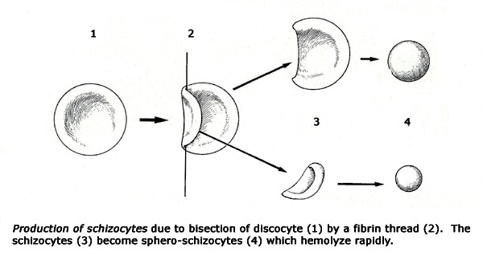
Σχιστοκύτταρα 2/2
Fig1large από Sealpoint33

Slide 5
Στοιχεία κλειδιά
Η αιμόλυση γίνεται μηχανικά
Διέλευσης μέσω μη φυσιολογικού μικροαγγειακού δικτύου,
Λοιμώδεις παράγοντες (τοξίνες ή αποικία στα ερυθροκύτταρα),
Φάρμακα, χημικές ουσίες,
Ηπατική νόσο.
Η άμεση CooMbs (-).
Σχιστοκύτταρα, δίκην κράνους, μικροσφαιροκύτταρα.
Αντιμετώπιση του αιτίου.

Slide 6
Αιμολυτική αναιμία από μηχανικά αίτια
Καρδιακές βαλβίδες.
Καθετήρες.
Σύγχρονες βαλβίδες δεν προκαλούν λύση.
Έντονη σωματική καταπόνηση.
Θερμική μετουσίωση από εγκαύματα.
Θρομβωτική θρομβοπενική πορφύρα
Αιμολυτικό ουραιμικό σύνδρομο.

Slide 7
Αίτια κατακερματισμού ερυθροκυττάρων 1/3
Τραυματικά και μηχανικά αίτια:
Συνθετικές βαλβιδικές προθέσεις,
Αγγειακές προθέσεις-μοσχεύματα,
Ανευρύσματα,
Στένωση αορτής,
Αιμοσφαιρινουρία από βάδιση,
Εγκαύματα.

Slide 8
Αίτια κατακερματισμού ερυθροκυττάρων 2/3
Αγγειακές βλάβες
Θρομβωτική θρομβοπενική πορφύρα.
Αιμολυτικό ουραιμικό σύνδρομο.
Εγκυμοσύνη (προεκλαψία, ή εκλαψία).
Κακοήθειες.
ΧΝΝ.
ΣΕΛ.
Κοκκιωμάτωση Wegener.

Slide 9
Αίτια κατακερματισμού ερυθροκυττάρων 3/3
Διάχυτη ενδοαγγειακή πήξη.
Αιμαγγειώματα.

Slide 10
Εργαστηριακά ευρήματα
Αιμολυτική αναιμία και παρουσία σχιστοκυττάρων.
Ευρήματα ενδοαγγειακής αιμόλυσης (ΔΕΚ αυξημένα, χαμηλές απτοσφαιρίνες, έμμεση χολερυθρίνη, LDH, αιμοσφαιρινουρία και αιμοσφαιριναιμία).
3 σχιστοκύτταρα ανά 5000 ερυθροκύτταρα είναι παθολογικό.

Slide 11
Αιμολυτική αναιμία από λοιμώδεις παράγοντες
Απελευθέρωση τοξινών ή ενζύμων.
Άμεσου αποικισμού των ερυθροκυττάρων.
Παράδειγμα η ελονοσία.

Slide 12
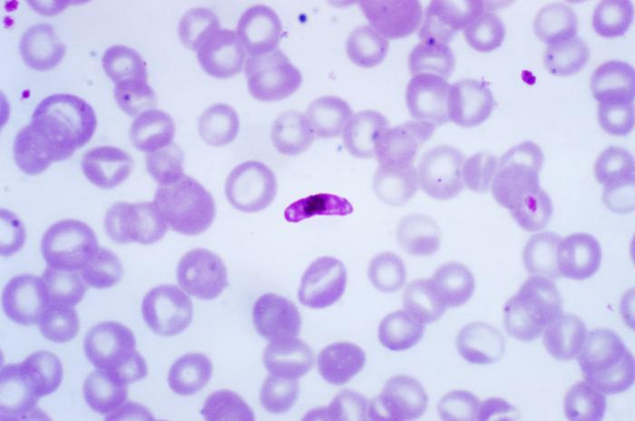
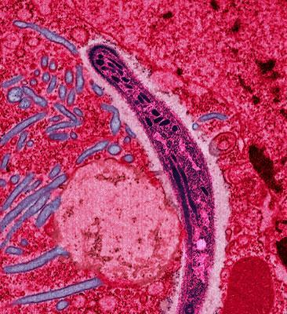
Plasmodium
“Macrogametocyte of the parasite Plasmodium falciparum PHIL 2701 lores”, από Patho διαθέσιμο ως κοινό κτήμα
“Malaria”, από ComputerHotline διαθέσιμο με άδεια CC BY 2.5

Slide 13
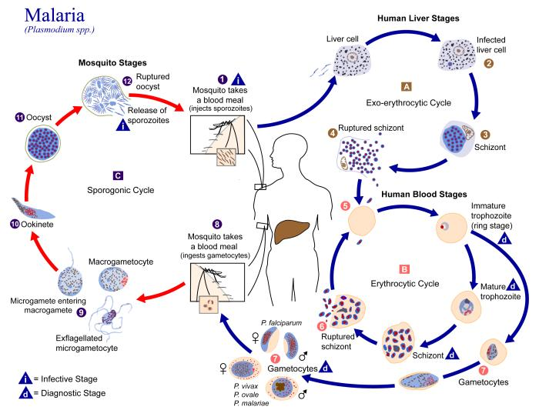
Μαλάρια
“Plasmodium lifecycle PHIL 3405 lores”, από Patho διαθέσιμο ως κοινό κτήμα

Slide 14
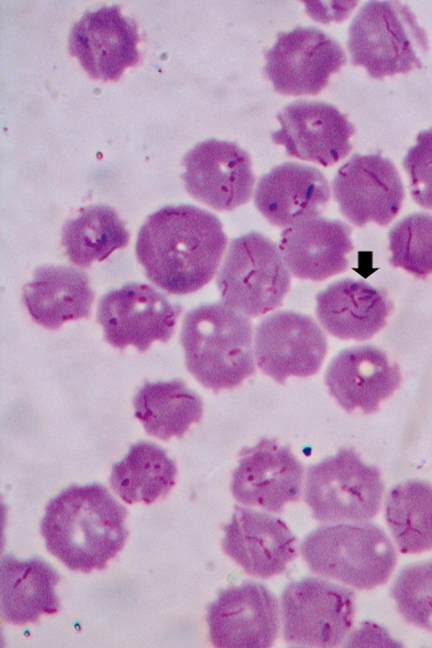
Bartonella bacilliformis
openi.nlm.nih.gov

Slide 15
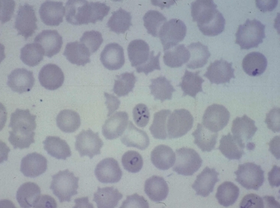
Babesia microti
parasite.org.au

Slide 16
Αιμολυτική αναιμία από χημικές ουσίες, φάρμακα και τοξίνες
Μόλυβδος (αναστέλλει την αφυδράση της ALA και τη συνθετάση της αίμης).
Χαλκός (μεταβολισμό της γλυκόζης), αέρια αρσενικού, χλωραμίνες, χλωρικό νάτριο και κάλιο, νιτροβενζόλιο, χρωστικές ανιλίνης.
Νυγμός εντόμων, φιδιών (ΔΕΠ).
Φάρμακα προκαλούν οξειδωτική αιμόλυση.

Slide 17
Αιμολυτική αναιμία επί ηπατικής νόσου
Χρόνια ηπατικά νοσήματα.
Στοχοκύτταρα λόγω αύξησης χοληστερόλης και του φωσφολιπιδιακού περιεχόμενου της μεμβράνης.
Ακανθοκύτταρα.

Slide 18
Τέλος Ενότητας

Slide 19
Σημειώματα

Slide 20
Σημείωμα Αναφοράς
Copyright Τεχνολογικό Εκπαιδευτικό Ίδρυμα Αθήνας, Αναστάσιος Κριεμπάρδης 2014. Αναστάσιος Κριεμπάρδης. «Αιματολογία ΙΙ (Θ). Ενότητα 13: Επίκτητες Αιμολυτικές Αναιμίες μη Ανοσολογικής Αρχής». Έκδοση: 1.0. Αθήνα 2014. Διαθέσιμο από τη δικτυακή διεύθυνση: ocp.teiath.gr.

Slide 21
Σημείωμα Αδειοδότησης
Το παρόν υλικό διατίθεται με τους όρους της άδειας χρήσης Creative Commons Αναφορά, Μη Εμπορική Χρήση Παρόμοια Διανομή 4.0 [1] ή μεταγενέστερη, Διεθνής Έκδοση. Εξαιρούνται τα αυτοτελή έργα τρίτων π.χ. φωτογραφίες, διαγράμματα κ.λ.π., τα οποία εμπεριέχονται σε αυτό. Οι όροι χρήσης των έργων τρίτων επεξηγούνται στη διαφάνεια «Επεξήγηση όρων χρήσης έργων τρίτων».
Τα έργα για τα οποία έχει ζητηθεί άδεια αναφέρονται στο «Σημείωμα Χρήσης Έργων Τρίτων».
[1] http://creativecommons.org/licenses/by-nc-sa/4.0/
Ως Μη Εμπορική ορίζεται η χρήση:
που δεν περιλαμβάνει άμεσο ή έμμεσο οικονομικό όφελος από την χρήση του έργου, για το διανομέα του έργου και αδειοδόχο
που δεν περιλαμβάνει οικονομική συναλλαγή ως προϋπόθεση για τη χρήση ή πρόσβαση στο έργο
που δεν προσπορίζει στο διανομέα του έργου και αδειοδόχο έμμεσο οικονομικό όφελος (π.χ. διαφημίσεις) από την προβολή του έργου σε διαδικτυακό τόπο
Ο δικαιούχος μπορεί να παρέχει στον αδειοδόχο ξεχωριστή άδεια να χρησιμοποιεί το έργο για εμπορική χρήση, εφόσον αυτό του ζητηθεί.

Slide 22
Επεξήγηση όρων χρήσης έργων τρίτων
©
Δεν επιτρέπεται η επαναχρησιμοποίηση του έργου, παρά μόνο εάν ζητηθεί εκ νέου άδεια από το δημιουργό.
διαθέσιμο με άδεια CC-BY
Επιτρέπεται η επαναχρησιμοποίηση του έργου και η δημιουργία παραγώγων αυτού με απλή αναφορά του δημιουργού.
διαθέσιμο με άδεια CC-BY-SA
Επιτρέπεται η επαναχρησιμοποίηση του έργου με αναφορά του δημιουργού, και διάθεση του έργου ή του παράγωγου αυτού με την ίδια άδεια.
διαθέσιμο με άδεια CC-BY-ND
Επιτρέπεται η επαναχρησιμοποίηση του έργου με αναφορά του δημιουργού.
Δεν επιτρέπεται η δημιουργία παραγώγων του έργου.
διαθέσιμο με άδεια CC-BY-NC
Επιτρέπεται η επαναχρησιμοποίηση του έργου με αναφορά του δημιουργού.
Δεν επιτρέπεται η εμπορική χρήση του έργου.
διαθέσιμο με άδεια CC-BY-NC-SA
Επιτρέπεται η επαναχρησιμοποίηση του έργου με αναφορά του δημιουργού
και διάθεση του έργου ή του παράγωγου αυτού με την ίδια άδεια.
Δεν επιτρέπεται η εμπορική χρήση του έργου.
διαθέσιμο με άδεια CC-BY-NC-ND
Επιτρέπεται η επαναχρησιμοποίηση του έργου με αναφορά του δημιουργού.
Δεν επιτρέπεται η εμπορική χρήση του έργου και η δημιουργία παραγώγων του.
διαθέσιμο με άδεια
CC0 Public Domain
Επιτρέπεται η επαναχρησιμοποίηση του έργου, η δημιουργία παραγώγων αυτού και η εμπορική του χρήση, χωρίς αναφορά του δημιουργού.
διαθέσιμο ως κοινό κτήμα
Επιτρέπεται η επαναχρησιμοποίηση του έργου, η δημιουργία παραγώγων αυτού και η εμπορική του χρήση, χωρίς αναφορά του δημιουργού.
χωρίς σήμανση
Συνήθως δεν επιτρέπεται η επαναχρησιμοποίηση του έργου.

Slide 23
Διατήρηση Σημειωμάτων
Οποιαδήποτε αναπαραγωγή ή διασκευή του υλικού θα πρέπει να συμπεριλαμβάνει:
το Σημείωμα Αναφοράς
το Σημείωμα Αδειοδότησης
τη δήλωση Διατήρησης Σημειωμάτων
το Σημείωμα Χρήσης Έργων Τρίτων (εφόσον υπάρχει)
μαζί με τους συνοδευόμενους υπερσυνδέσμους.

Slide 24
Χρηματοδότηση
Το παρόν εκπαιδευτικό υλικό έχει αναπτυχθεί στo πλαίσιo του εκπαιδευτικού έργου του διδάσκοντα.
Το έργο «Ανοικτά Ακαδημαϊκά Μαθήματα στο ΤΕΙ Αθηνών» έχει χρηματοδοτήσει μόνο την αναδιαμόρφωση του εκπαιδευτικού υλικού.
Το έργο υλοποιείται στο πλαίσιο του Επιχειρησιακού Προγράμματος «Εκπαίδευση και Δια Βίου Μάθηση» και συγχρηματοδοτείται από την Ευρωπαϊκή Ένωση (Ευρωπαϊκό Κοινωνικό Ταμείο) και από εθνικούς πόρους.

